Slide 1
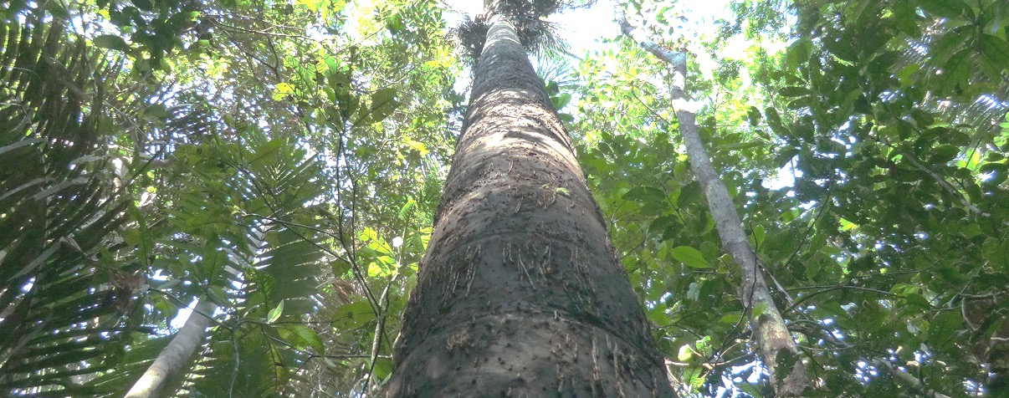


Modelos de Fondos REDD+ Interjurisdiccionales por Mariano Cirone
San Salvador, 21 de octubre de 2015
Taller Regional
“Fortaleciendo las capacidades y estructuras de gobernanza de autoridades territoriales para manejar financiamiento climático”

Slide 2
QUIENES SOMOS
Firma de abogados con sede en Sao Paulo, Brasil
Experticia en el diseño legal e institucional relacionado con cambio climático y esquema de PSA, comercio electrónico y otros
Diseño de leyes como el Sistema Integral de Servicios Ambientales de Acre (SISA), Sistema REDD+ Mato Grosso, etc.
Fondo Indígena Amazónico para la Humanidad (COICA)
Transacciones REDD+

Slide 3
FONDOS AMBIENTALES
FONDOS
Múltiples acepciones
  Cuenta de registro de ingresos y gastos según criterios de contabilidad
  Recursos financieros destinados a una actividad especifica
  Mecanismos/instrumentos de inversión y gestión financiera (fondos revolventes, fondos extinguibles) → modelos de gestión de fondos
  Programa de donaciones y concursos para proyectos
  Institución → entidad (pública o privada) con estructura organizacional propia, creada como plataforma para diferentes iniciativas, planes y proyectos
FONDOS AMBIENTALES

Slide 4
Importancia de un buen diseño del FONDO REDD+
BENEFICIOS DE UN BUEN FONDO
  Más posibilidades de adquirir fondos internacionales → REDD+ accesorio
  Independencia política → fuera del presupuestos de Estado
  Representación y participación
  Necesidad de agilidad y eficiencia
POR QUÉ INTERJURISDICCIONAL?
  Reunir fuerzas → > atractivo
  Protección integral del ecosistema
  Eficiencia (costos de transacción)

Slide 5






Acuerdos bi/multi-laterales
Recursos nacionales/subnacionales
Sector Privado
Fuente Internacional
FONDO MADRE
INVERSIONES
INVERSION POR JDCCIONES
DISTRIBUCION DE BENEFICIOS
Fondos
Hijos
Capitalización de CERs, VER
Préstamos
Inversiones de bajo riesgo
Mecanismo de Distribuc. Beneficios
Co-beneficios REDD+
Proyectos REDD+
Estrategias REDD+ nac. o subnac.

Slide 6
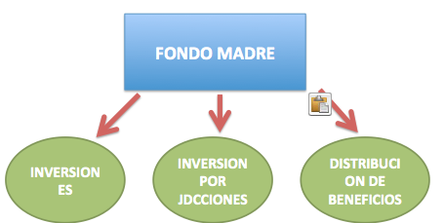
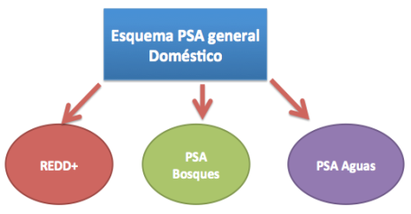
FONDOS COMPLEMENTARIOS
(Matching Funds)
Fondo compuesta por otros fondos/cuentas con fines específicos
Ventajas
Aptitud para recibir fondos de distinta naturaleza
Gestión autónoma de esos fondos con finalidades específicas
> adaptación a requisitos de donantes
Más fácil evaluación de eficiencia en el uso de recursos

Slide 7




POSIBLE ESCENARIO PARA LOS FONDOS REDD+
Escenario post Kioto
  Principio imperante ≠ “según posibilidades y capacidad”
  Basado en INDC → “rompecabezas”
  COMPROMISOS UNILATERALES
Escenario promisorio para REDD+
Acuerdo bi/multi-laterales
Mercados en foros ≠ de la CMNUCC
Estándares propios
Mercados (foros) y FBR
Vinculos (linking) entre mercados
Flexibilidad
Agilidad y
Transparencia

Slide 8
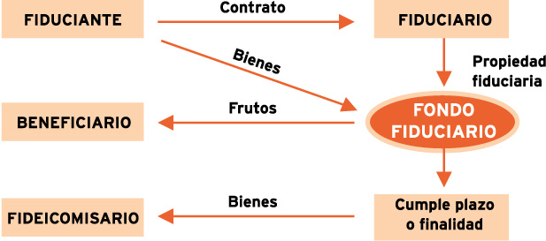
NATURALEZA JURIDICA DE LOS FONDOS AMBIENTALES
Naturaleza jurídica
“Esencia del instituto jurídico,” que dependerá de finalidad (lucro o no), motivo que lo crea (bien público o privado) → marco jurídico aplicable
1) Institución Privada
2) Asociación
3) Fideicomiso
4) Fundación
5) Asociación Púb-Priv (APP)
6) APP Comunitaria
Otros
Opciones Analizadas

Slide 9
MODELOS DE GOBERNANZA
ORGANO DELIBERATIVO
Consejo de Gobierno
  Representa los diversos intereses
  Decide Líneas de Acción (no ejecuta)
  Presidencia rotatoria
  Tutor del Fondo
CONSEJO
DE
GOBIERNO
ORGANO CONSULTIVO
Consejo Consultivo
  Asesora s/dcho a voto
  Monitoreo del Fondo
  Incluye donantes, socios, inversores, etc.
  Resguarda y promueve inversiones
ORGANO CIENTIFICO Y TECNICO
  Aspectos científico-técnicos relacionados con las inversiones
  Personal experto
  Si bien consultivo, garantiza el rigor técnico del Fondo
  Puede sustituirse con contratación puntual
ORGANO FINANCIERO
Unidad financiera por terceros
  Tercerización temporal
  Mandato claro, reglas estrictas, sanciones, etc.
  Personal experto→ baluarte del Fondo
UNIDAD ADMINISTRATIVO
  Ejecutivos con experticia
  Órgano deliberativo → decide la aplicación según programas, Líneas de Acción, directrices, etc.
CONSEJO CONSULTIVO
CONSEJO TECNICO
FONDO
UNIDAD FINANCIERA
CONSEJO EJECUTIVO

Slide 10
MODELO FINANCIERO
RECURSOS APTOS PARA EL FONDO
Capacidad para acceder a donantes públicos y privados
Capacidad para acceder a fondos públicos de gobiernos nacionales y subnacionales
Capacidad para acceder a financiamiento privado (instituciones financieras y empresas)
Capacidad para acceder fondos internacionales

Slide 11
OPCIONES DE GESTION → Distintas Partidas de Recursos
Capital inicial
Dinero en efectivo
Fondo rotatorio
Para capitalización de Recursos y sostenibilidad
Sostenibilidad del Fondo
Gastos urgentes o menores
TIPOS DE ACTIVIDADES QUE SE FINANCIAN
Criterios claros para la asignación de recursos

Slide 12
CONCLUSIONES
El concepto de Fondos Ambientales no es nuevo. La novedad radica en cómo incluir un capítulo de REDD+;
REDD+ parece tener un futuro promisorio en el escenario post kyoto → Importancia de enfoques jurisdiccionales y de satisfacer requisitos de donantes/foros;
Los Fondos de REDD+ deben ser flexibles, ágiles y transparentes: atender a requisitos específicos;
Existen numerosas posibilidad de diseño de Fondos → evaluar previamente la conveniencia en c/caso (prima facie fundaciones y fideicomisos)
Buscar integrar REDD+ en esquemas PSA es muy importante para determinadas jurisdicciones

Slide 13

MUCHAS GRACIAS POR SU ATENCIÓN
Mariano Cirone
Información de contacto: mc@ludovinolopes.com.br
www.ludovinolopes.com.br

